Slide 1

POMOCNÉ VĚDY HISTORICKÉ
Tematická oblast | Paleografie – druhy písma
Datum vytvoření | 1. 12. 2012
Ročník | 6. ročník osmiletého nebo 1. ročník čtyřletého gymnázia
Stručný obsah | Student se seznámí s vývojem psacích látek, používaných od starověku.
Způsob využití | Výklad je možno využít v kapitole Starověk při výkladu vzniku písma. Druhá možnost je využití v hodinách českého jazyka při probírání látky o středověkém písemnictví.
Autor | Mgr. Michael Dvorský
Kód | VY_32_INOVACE_17_DDVR01

Slide 2
PALEOGRAFIE
Paleografie je věda o vzniku, vývoji a používání písma. Název pochází z řeckých slov palaiós – starý a grapho – psát.
Paleografie analyzuje grafické znaky písma pro správné čtení, určuje stáří a místo vzniku písemnosti a opravuje porušená místa v textu.
Chronologicky se dělí na paleografii
antickou, středověkou a novověkou.

Slide 3

Paleografie latinská zkoumá písemnosti, psané latinkou.
Pro naše dějiny je důležitá také paleografie řecká, slovanská (cyrilice a hlaholice) a ruská.
http://cs.wikipedia.org/wiki/Soubor:Cyrilice-900.png

Slide 4
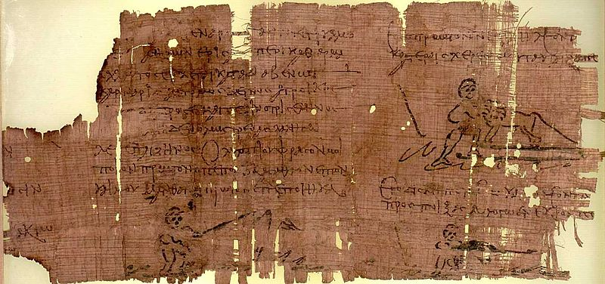
Psací látky dělíme na
Archeologické – listy, kůra, dřevo, kámen, vypálená hlína, keramika apod.
Paleografické – papyrus, pergamen a papír.
http://cs.wikipedia.org/wiki/Soubor:P._Oxy._XXII_2331.jpg

Slide 5
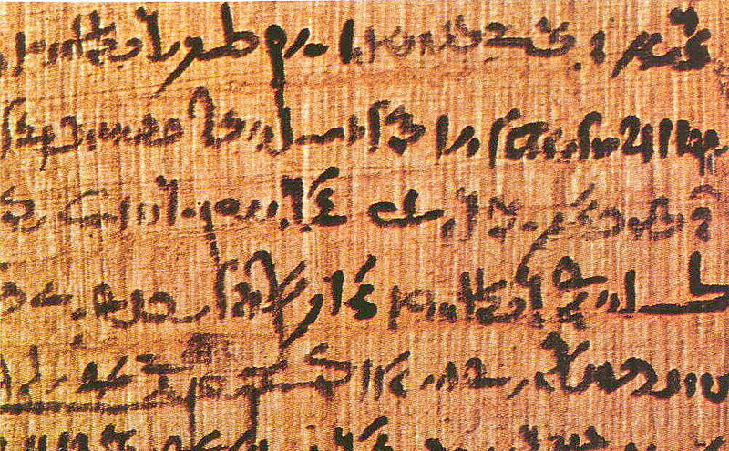
Papyrus se používal od 4. ticíciletí př. Kr. do 11. století po Kr.
Papyrus byl stičen do svitku, na jehož koncích byly dřevěné válečky, na něž se navinoval.
http://cs.wikipedia.org/wiki/Soubor:Papyrus.jpg

Slide 6
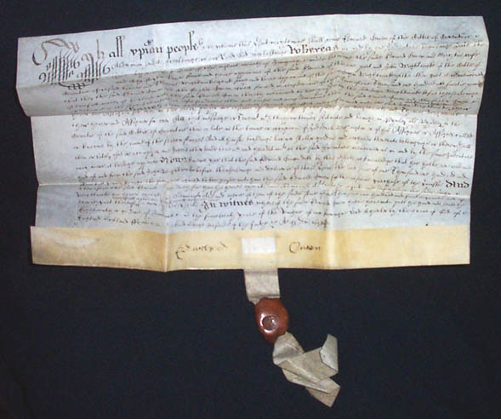
Pergamen začal vytlačovat papyrus v 10. století
Byl vyráběn tenkých ovčích, kozích a telecích koží. Název souvisí s maloasijským městem Pergamon.
http://cs.wikipedia.org/wiki/Soubor:1638vellumlarge.jpg

Slide 7
Papír byl vynalezen v Číně ve 2. století př. Kr.
Vyráběl se z konopí, morušové kůry a látek.
Díky Arabům se znalost papíru dostala do Evropy. Ve 13. století se v Itálii objevují první papírny.
Do 19. století se používal papír hadrový, teprve potom začíná převažovat dřevěná buničina.

Slide 8
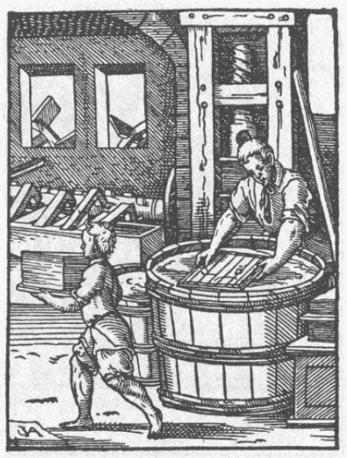
Výroba papíru ve středověku
http://cs.wikipedia.org/wiki/Soubor:Papyrer-1568.png

Slide 9
Psací náčiní
Na voskové tabulky se psalo kovovým rydlem ze železa, bronzu, stříbra
Na papyrus, pergamen a papír se používalo pero.
Ve starověku to bylo pero třtinové, ve středověku pero brkové a od 19. století převládá pero kovové.

Slide 10
Inkoust
Ve starověku se používá tekutina ze sépií nebo inkoust ze sazí a gumy.
Římané začali požívat přísadu modré skalice
a odvaru z dubové kůry. Latinský název -incaustum.
V omezené míře se používala také zlatá a stříbrná.

Slide 11
Úkoly
Jak se vyvíjely psací látky?
Vyráběl se papír vždy ze dřeva?
Z jakých přísad je možno namíchat inkoust?

